Slide 1

Atlas del derecho a la educación: Una aproximación a las transformaciones
Ricardo Restrepo, PhD y Efstathios Stefos, PhD

Slide 2
Índice del Atlas
Prólogo
1. La educación como derecho humano y política pública.
2. El derecho a la educación como deuda social.
3. El derecho a la educación como eje del cambio de matriz productiva y distributiva.
4. El derecho a la educación en el Sistema Nacional de Educación.
5. El derecho a la educación en el Sistema de Educación Superior.
6. La educación, base de la democracia.
  ANEXO A – Transformaciones y brechas para el acceso al derecho a la educación en edades 5-14, por provincia (2006, 2015).
  ANEXO B – Transformaciones y brechas para el acceso al derecho a la educación en edades 15-17, por provincia (2006, 2015).
  ANEXO C: Transformaciones y brechas por provincia, edad 5 a 17, y género.

Slide 4
Ser Maestro

Slide 6
Necesidades profesionales

Slide 7
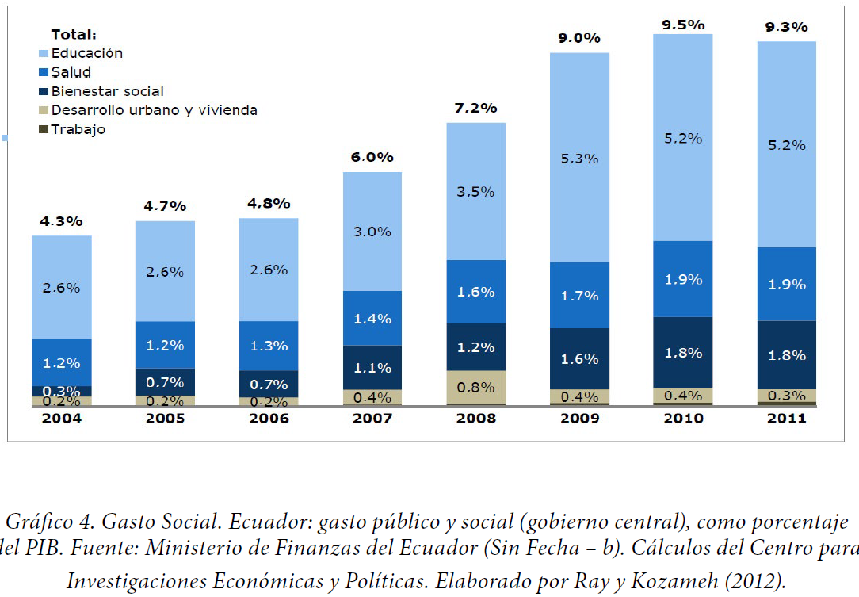

Slide 8
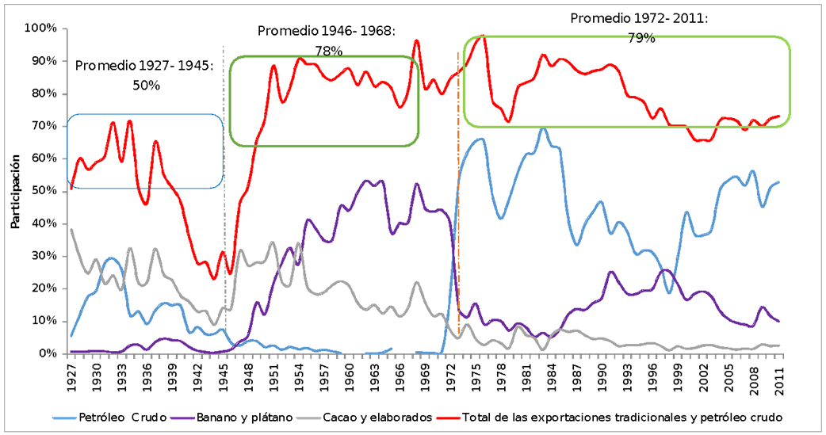
Economía primario-exportadora

Slide 9
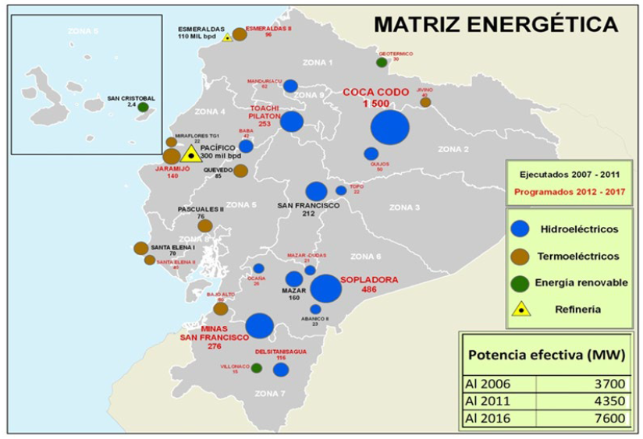

Slide 10
Matriz productiva

Slide 11
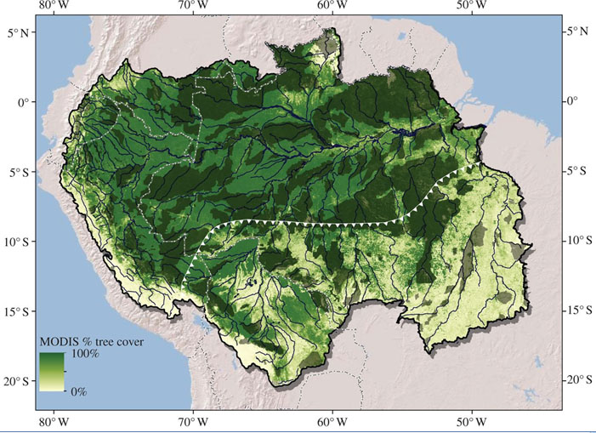
Deforestación de la Amazonía

Slide 12
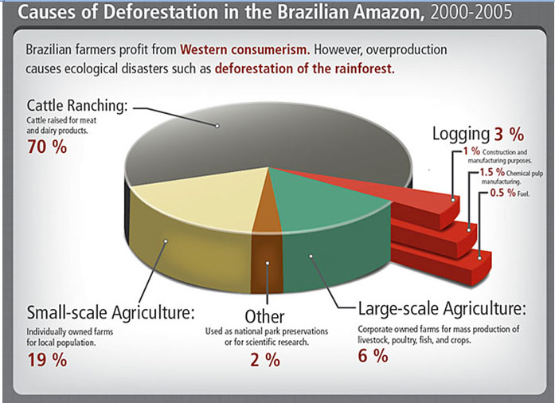

Slide 14
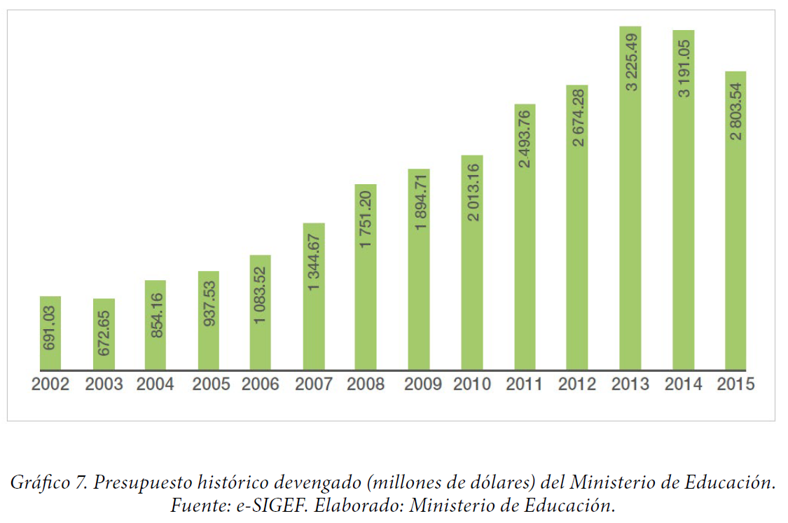

Slide 15
Matrícula en Educación Inicial

Slide 16
Niveles europeos de acceso a la EGB (ENEMDU, OECD, 2016)

Slide 19
Gráfico 27. Asiste a clases (edad: 15-17). Fuente: ENEMDU 2006 y 2015. Elaboración propia.

Slide 20
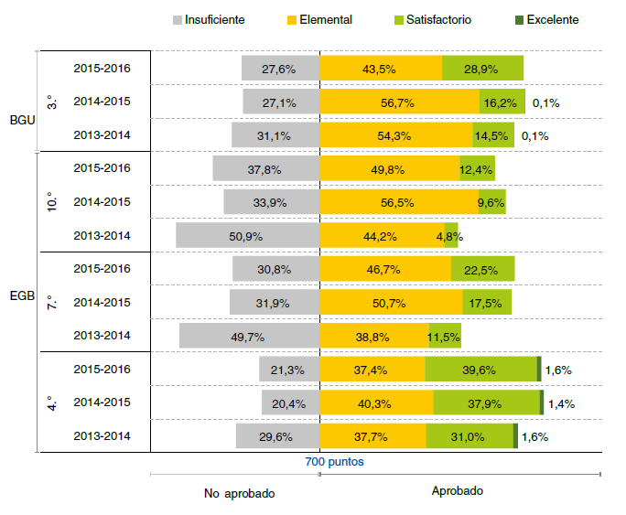

Slide 21
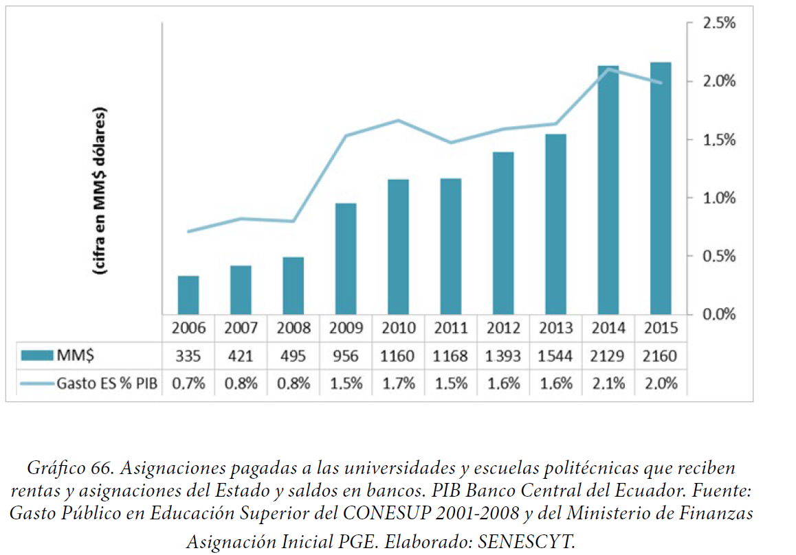

Slide 22
Gráfico 17. Razón por la que no asiste (edad: 5-14). Fuente: ENEMDU 2006 y 2015. Elaboración propia.

Slide 23
Gráfico 21. Razón por la que no asiste (edad: 15-17). Fuente: ENEMDU 2006 y 2015. Elaboración propia.

Slide 24
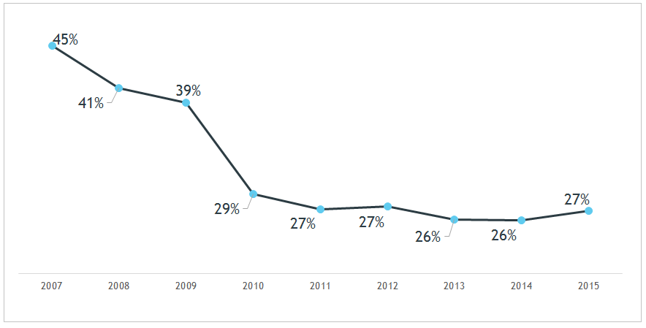
Gráfico 69. Razón por la que no va a la universidad: Falta de recursos. ENEMDU 2006-2015. Elaboración: Hitner (2016).

Slide 25
Gráfico 62. Educación primaria. Países seleccionados, variación en el ranking del World Competitiveness Report, entre 2006 y 2016, Foro Económico Mundial. Elaboración propia.

Slide 26
Gráfico 63. Cantidad de la Educación. Países seleccionados, variación en el ranking del World Competitiveness Report, entre 2006 y 2016, Foro Económico Mundial. Elaboración propia.

Slide 27
Gráfico 64. Calidad de la Educación. Países seleccionados, variación en el ranking del World Competitiveness Report, entre 2006 y 2016, Foro Económico Mundial. Elaboración propia.

Slide 29
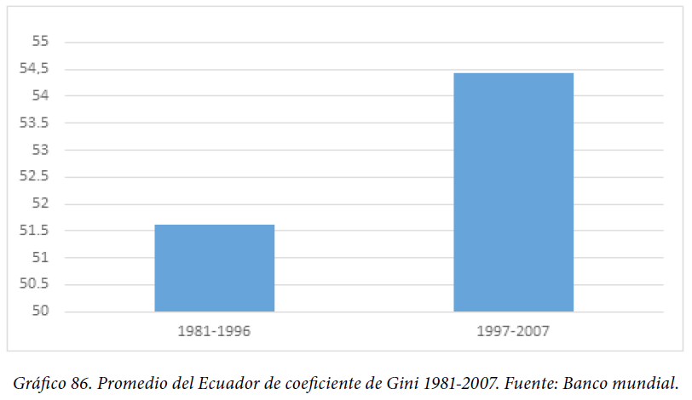
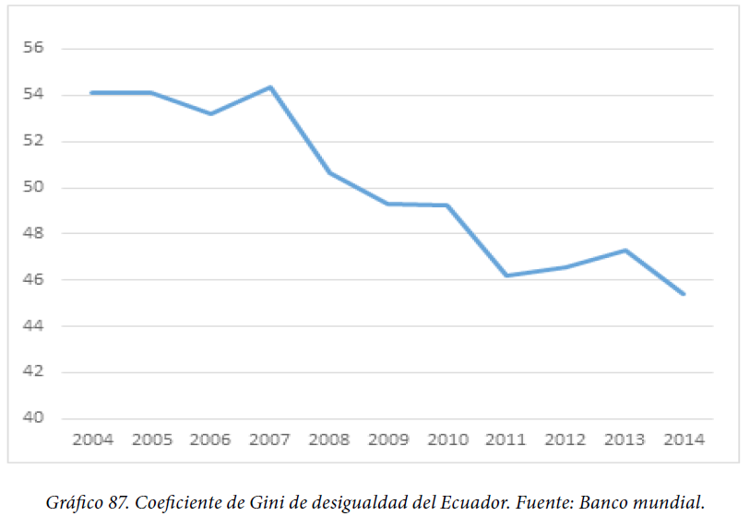
Después de décadas de re-concentración y en la era mundial de la desigualdad, el Ecuador es Número 1 en el mundo en reducción de desigualdad (datos Banco Mundial)

Slide 30
¡Buena semana!

